Slide 1

Робот-химик

Slide 2

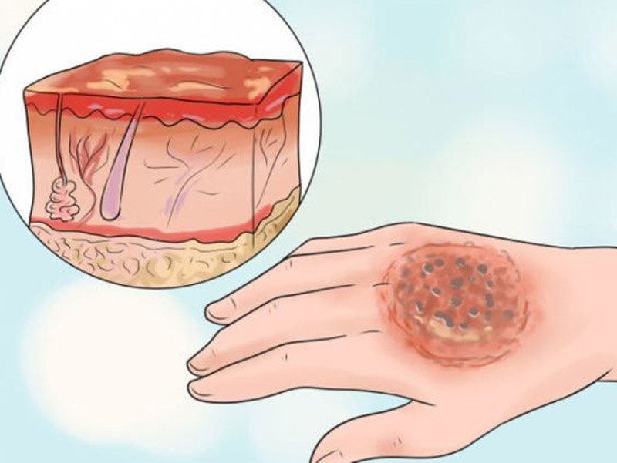
Проблема и её актуальность
Попадание едких веществ на кожу приводит к длительному поражению организма, разрушая эритроциты, нарушая обмен в тканях, функции внутренних органов (общее отравление).

Slide 3
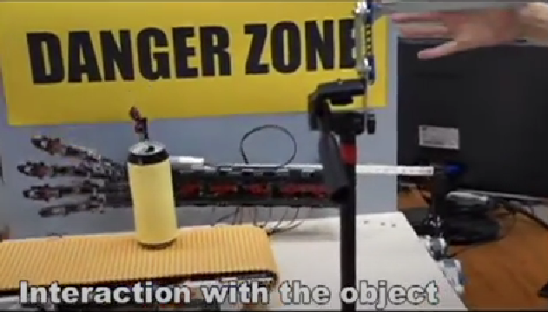
Существующий аналог
WRO 2016 India - Nucleaer Waste Taker (Russia)

Slide 4

Преимущества над аналогом
1) Наш робот может действовать самостоятельно
2) Легкая в использовании система управления
3) Смешивание жидкостей в пропорциях + ожидание реакции

Slide 5

Цель проекта
Создать робота - химика, позволяющего совершать операции с химическими веществами для безопасности человека.
Вполне вероятно, при популярности этого проекта робот сможет спасти здоровье многим людям.

Slide 6
Задачи
Создать гидравлическую систему
Создать подъемную систему
Создать поворотную систему
Соединить все части
Написать программу для работы с простыми жидкостями
Добиться итоговой работы проекта

Slide 7
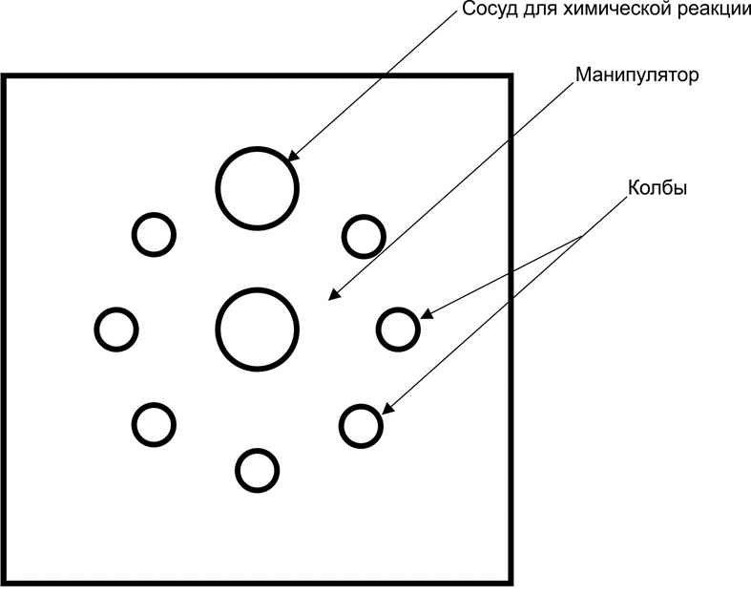
Вид сверху

Slide 8
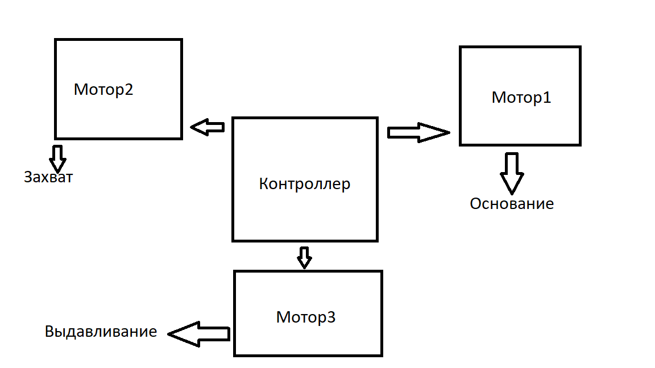
Схема проекта

Slide 9
Алгоритм работы
Захват
Поворот
Выдавливание
Повторение алгоритма для каждой колбы
Работа с реакцией:
4) Определение параметров реакции
5) Определение: успешно или нет прошла реакция

Slide 10
Выполненные задачи
Создали гидравлическую систему
Создали подъемную систему
Создали поворотную систему
Соединили все части
Написали необходимые программы (поиск, проверка)
Добились итоговой работы проекта

Slide 11



Авторы
Алёшин Александр
Главный конструктор
Бубнов Александр
Конструктор
Программист
Егоров Иван
Конструктор
Менеджер

Slide 12
Спасибо за внимание!!!

